Slide 1
Itss
Par:Noémie Fortier

Slide 2
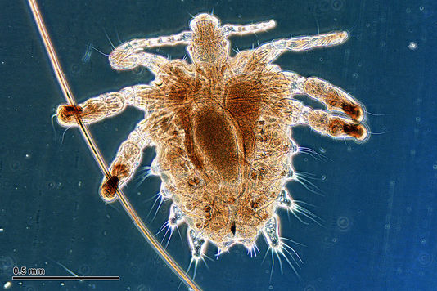
Phtirius pubis
Nom : Morpion
Autre nom: poux de pubis
Nom scientifique: Phtirius pubis
Type d’organisme: arthropode
Traitement: crèmes, lotions ou shampoings
Symptôme: pique, sa gratte

Slide 3
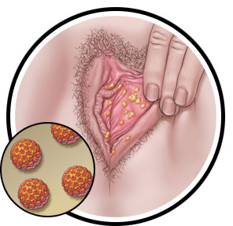
Vph
Nom : Papillomavirus humain
Autre nom: Papillome humain
Nom scientifique: VPH
Type d’organisme: Virus
Traitement: Cryothérapie (azote liquide), crème
Symptôme: vérues, faible risque de cancer

Slide 4
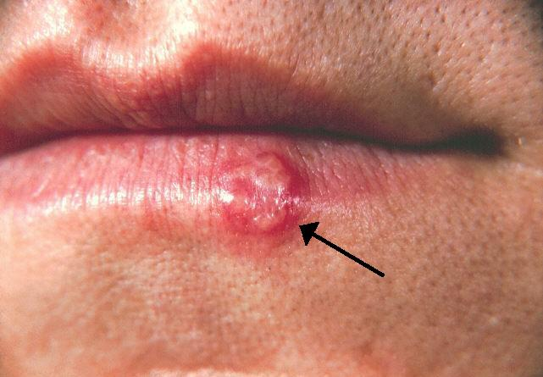
Nom : herpès
Autre nom: herpès simplex
Nom scientifique: VHS-II
Type d’organisme: Virus
Traitement: Antiniraus
Symptôme: démangeaisons, sensation de brûlure ou de picotements

Slide 5
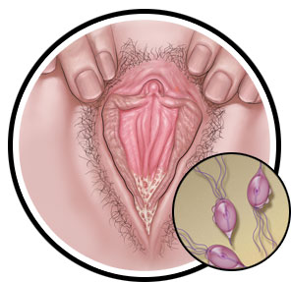
Nom :Vaginite
Autre nom: Trichomonas vaginalis
Nom scientifique: Trichomonas vaginalis
Type d’organisme: règne protistes
Traitement: Antibiotique
Symptôme: augmentation des sécrétions
vaginales, qui peuvent sentir
mauvais et être de couleur jaunâtre ou verdâtre

Slide 6
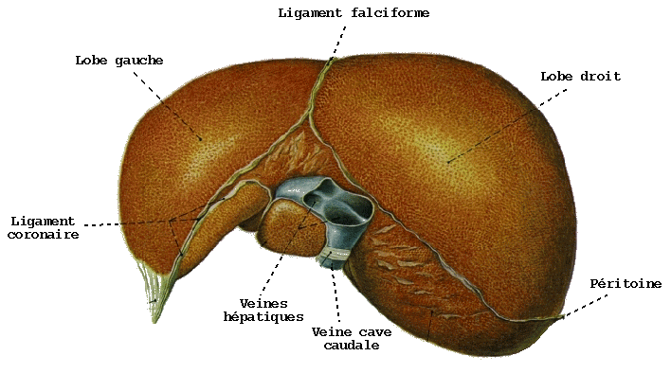
Nom : Hépatite B
Autre nom: Virus de l’hépatite B
Nom scientifique: VHB
Type d’organisme: Virus
Traitement: Aucun
Symptôme: provoque une maladie aiguë

Slide 7
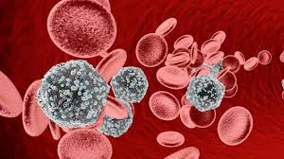
Nom :Sida
Autre nom:Virus de l’ommunodéficience humain
Nom scientifique:Vih
Type d’organisme: Utérus
Traitement: Trithérapie
Symptôme: température, malaises, grande fatigue, éventuellement aussi des ganglions gonflés, mais également des ulcérations de la bouche ou des muqueuses génitales, une éruption cutanée.

Slide 8
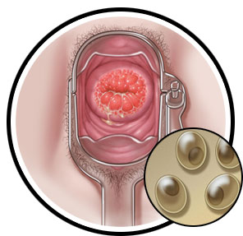
Nom : chlamydiose génitale
Autre nom:IST
Nom scientifique: Chlamydia Traachomatis
Type d’organisme:Regne de moneres
Traitement:antibiotique
Symptôme: sensation de brûlure quand on urine;
pertes vaginales anormales;
saignements entre les menstruations, durant ou après les relations sexuelles;
augmentation de la douleur durant les relations ou les règles;
douleur au bas-ventre ou au bas du dos.

Slide 9
Nom :gonorrhée
Autre nom: gono
Nom scientifique: Neisseria gonorrhoeae
Type d’organisme:Regne de moneres
Traitement: antibiotique
Symptôme: Une douleur ou une sensation de brûlure au passage de l'urine; Des pertes vaginales anormales, épaisses, jaunâtres, verdâtres ou sanguinolentes; Des symptômes d'une infection à l'anus qui peuvent se manifester par un écoulement, des picotements, et parfois, l'évacuation douloureuse des selles accompagnée de saignement.

Slide 10
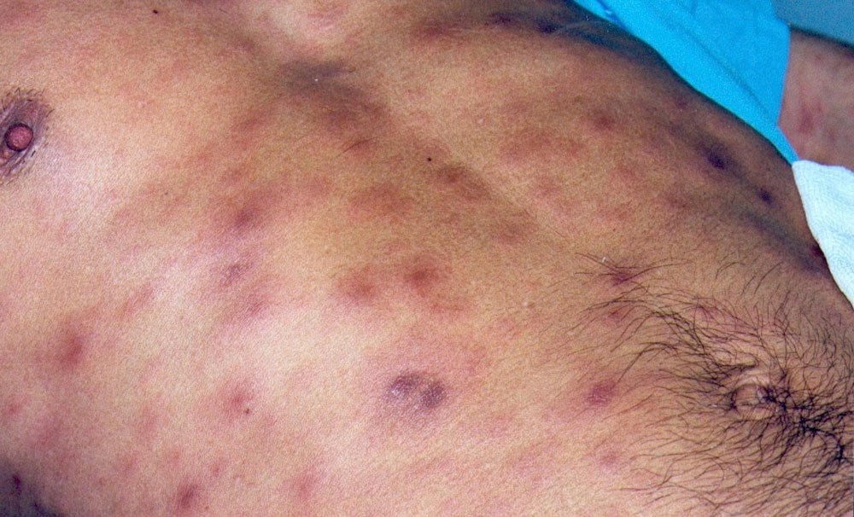
Nom : Syphilis
Autre nom: vérole
Nom scientifique:Trponema pallidum
Type d’organisme:Règne de monères
Traitement: antibiotique
Symptôme: Au début, l'infection prend l'apparence d'un bouton rouge ; Puis les bactéries se multiplient et finissent par créer un ou des ulcères non douloureux au site d'infection, généralement dans la région génitale, anale ou de la gorge.

